Slide 1

2018春SE -G04
组长：骆佳俊
组员：徐双铅
吕迪

Slide 2




随着经济的快速发展，人们日益增长的理财需求愈发强烈，股市对于人们来说又爱又恨，所以我们想做一款股市看盘的软件。

Slide 3


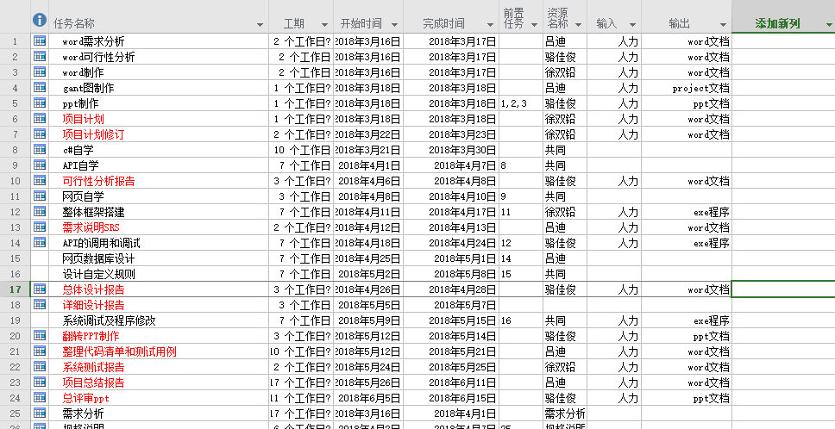

Slide 4

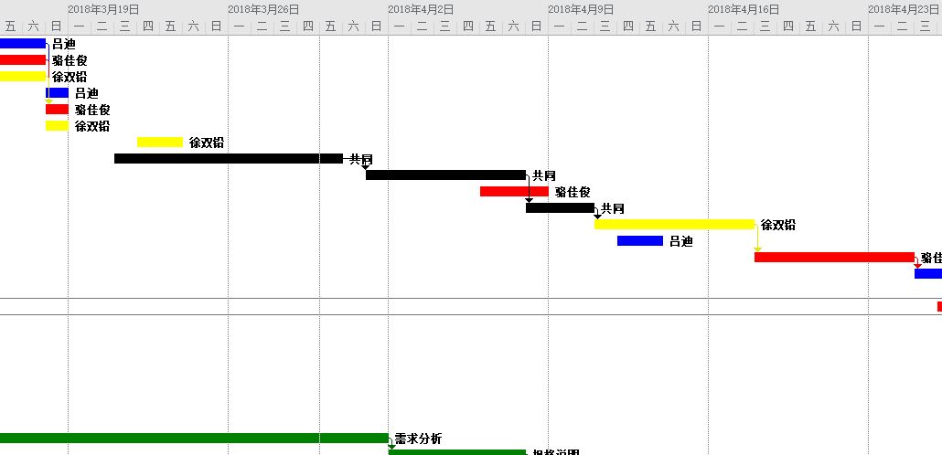

Slide 5
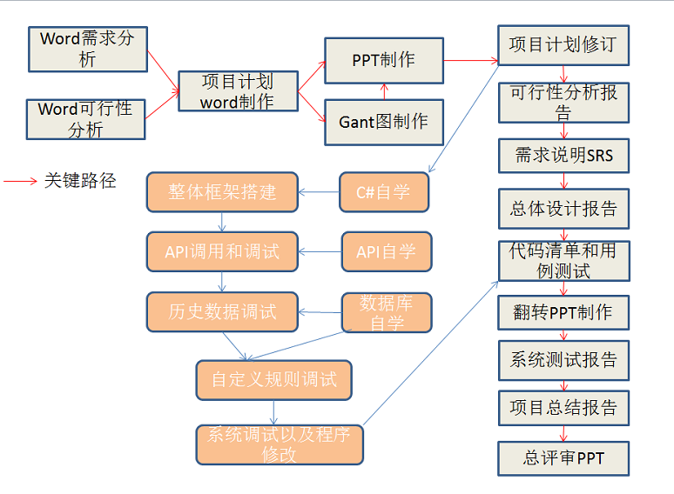

Slide 6
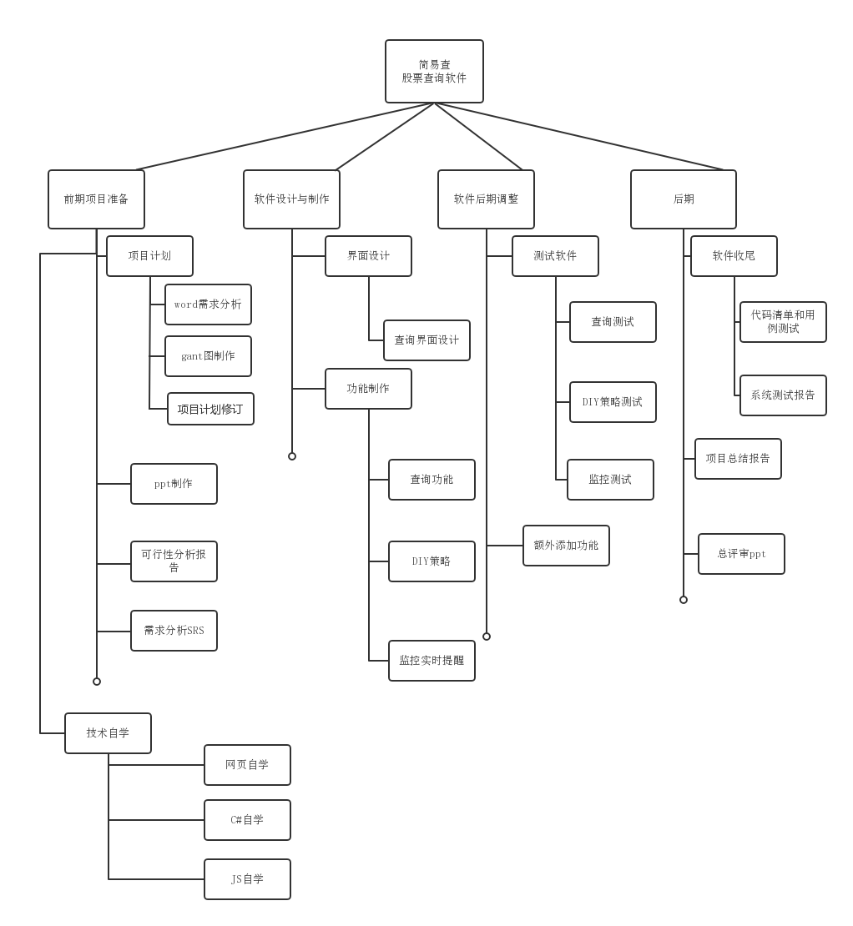


Slide 7

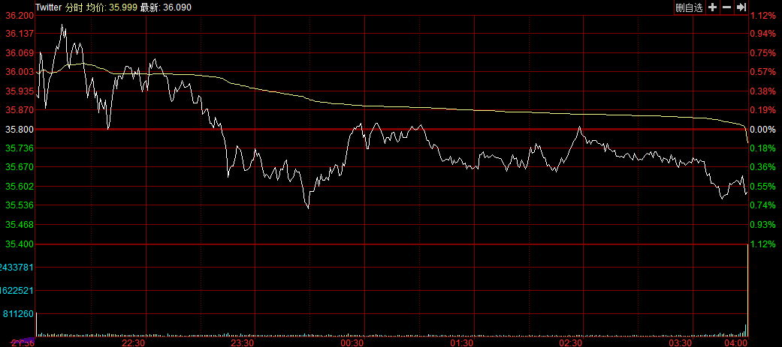
功能一：
  查看股票（支持沪深股市，香港股市，美国股市)

Slide 8
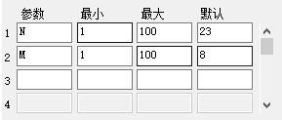
功能二：
  可以DIY策略
功能三
  监控实时提醒

Slide 9


Slide 10

名称 | 特点 | 风险评估
C# | C#与.NET框架的完美结合，并具备对程序快速开发的能力与.NET框架的完美结合，并具备对程序快速开发的能力 | 网上有大量可以提供的学习资料
网页前端 | 使用JavaScript，代码量少；JavaScript，代码量少；社区活跃；功能强大； | 此技能学习难度小，入手快。
Vs软件使用软件使用 | VS是一个基本完整的开发工具集，它包括了整个软件生命周期中所需要的大部分工具。是一个基本完整的开发工具集，它包括了整个软件生命周期中所需要的大部分工具。 | 网上教程多，可以学习
K线图制作线图制作 | 需要创建html文件，然后我们在页面中写一个用于放图表的 divhtml文件，然后我们在页面中写一个用于放图表的 div然后在js中写入数据，较为繁琐js中写入数据，较为繁琐 | 并未接触过，有一定难度

Slide 11


本项目为课程项目，理论上无需任何资金，设备投入。组员自备电脑。若真遇到资金问题，项目组自行解决。
无论是登录用户还是非登录用户均可以使用此软件，都可以通过此软件了解股市的实时情况，交易信息，评论员的意见。登录用户还可以开启的风险警示，降低损失。该软件界面清楚简单，操作简明易懂，在用户操作上没有任何问题

Slide 12


由于学校对于股票研究较少，没有继续租用wind公司的股票API，学生也承担不起这个价格，所以通过聚合数据调用的API会有2-3分钟以内的误差，不能作为投资使用。
开发平台 | Visual Studio
网页前端 | HTML5+CSS+JavaScript
软件界面 | C#
其他软件 | Rational系列软件，Microsoft Project软件系列软件，Microsoft Project软件

Slide 13

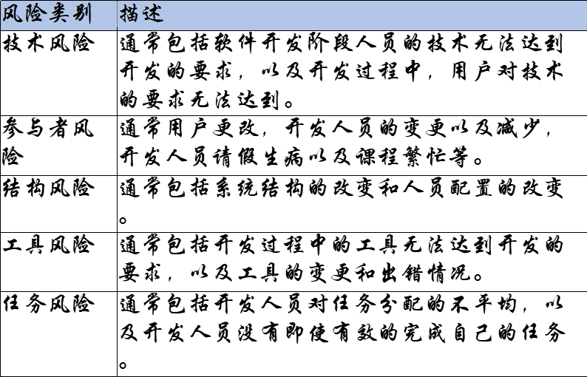

Slide 14

经过技术性可行性分析，经济可行性分析，法律可行性分析，认定该项目可行性良好，同时对可能的风险作出预估与控制又极大的保证了项目的顺序进行。该项目以时间投入较多，资金投入较少，但对社会以及故名个体有较大的实际意义，所以该报告认为“股票软件”项目可行。

Slide 15

  1.功能需求
本项目做的是一个股票实时咨询系统，功能上用户通过软件实时咨询在界面上输入想要咨询的股票代码或者名称，便可以得到想要获取的股票信息以及给出用户想要看到的K线图以及提供各种汇率，黄金等价格的咨询。
  2.性能需求
输入精度要求：准确的股票代码
输出精度要求：3分钟内该股票的价格
时间要求：咨询时间应小于15秒
  3.可靠性和可用性需求
实时咨询到的股票信息与大盘上的信息时间波动在2至3分钟以内。
在一个月内在任何一个计算机上该系统不可用时间不能超过总时间的1%。

Slide 16
  4.出错处理需求
软件故障1.软件死机 2.查询时间过长 3.请求错误
硬件故障1.电脑死机 2.电脑未联网
  5.接口需求
股票实时价格信息应该显示在股票价格的文本框中。
股票的K线图应该是以网页的形式显示出来。
  6.约束
不能及时获取到最精确的股票价格，精确性方面会有些许时间波动。
软件应在windows平台运行的。
  7.将来可能提出的要求
设置QQ提示系统，当用户关注的股票有设置内的波动时，可通过QQ的方式进行对用户的提醒效果。

Slide 17

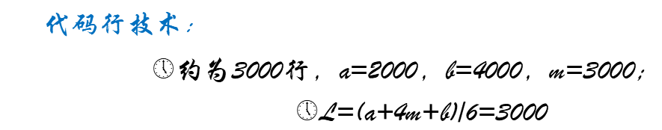
功能点技术(fp):
①输入项数：因为用户可以自己DIY策略追踪，所以我们的输入项目数暂定为5个，振幅，换手，最高，最低，量比。
②输出项数：因为是通过QQ的即时推送，所以我们的输出项为1.
③查询数：
④主文件数：有一个数据库里面我们记录了5支股票的数目，还有各类的接口。
⑤外部接口：有聚合数据的接口还有QQ端推送的接口。

Slide 18

静态单变量模型：
  Walston_Felix模型
    E=5.2*(3)^0.91
动态多变量模型：
    E=（3000*5^0.333/2000)^3*(1/3)^4

Slide 19
参考资料
1.软件工程导论，第6版，张海藩，牟永敏（编著），清华大学出版社，2013
2.《Visual C#2010从入门到精通》宋智军 邱仲潘（编著） ，清华大学出版社，2010
3.JavaScript DOM编程艺术(第2版) 基思 (Jeremy Keith) (作者), 桑布尔斯 (Jeffrey Sambells) (作者), 魏忠 (合著者), 杨涛 (译者), 王建桥 (译者), 杨晓云 (译者), 等 (译者) 人民邮电出版社
4.中国大学mooc https://www.icourse163.org/learn/PKU-1001663016?tid=1002731006 最近访问时间 2018-03-29

Slide 20

SE2018春-G04-简易查

